Slide 1


Desarrollo de un Sistema Interactivo con Body Tracking (POSE IT!)
Estudiantes:
Ricardo Fernández
Juan Diego García
Brami Prudencio
Tutor: Ing. Marcelo Bernardo de la Rosa López
Practica Interna
Cochabamba-2020

Slide 2
1. Introducción

Slide 3
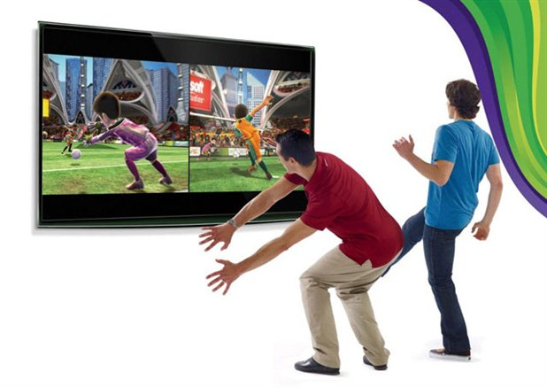

Antecedentes
Durante más de 10 años, los sistemas interactivos con Body Tracking se encuentra en el mercado global.
El desarrollo de la inteligencia Artificial y Machine Learning han revolucionado varios campos del desarrollo de Software, permitiendo alternativas para su uso.

Slide 4
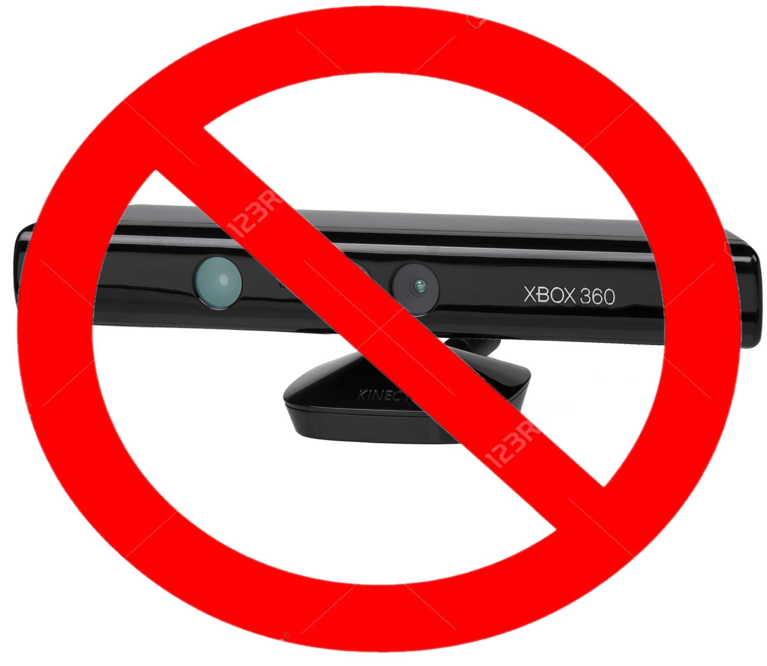
Descripción del Problema
La actitud de la población de países en vías de desarrollo sobre la tecnología, ve como un lujo la compra del equipo para emplear estos sistemas interactivos.
Inicialmente se busco desarrollar un sistema interactivo con una cámara de profundidad (Kinect o PlayStation Camera), pero se imposibilito su adquisición.
Existen varios sistemas interactivos con Body Tracking como Shape Up y Just Dance, pero no uno que disponga de ambas posibilidades.

Slide 5
Justificación y Delimitación
Si es expuesto y manejado adecuadamente, POSE IT! puede ayudar a expandir el conocimiento sobre los sistemas interactivos y sus posibilidades.
El proyecto se limitará a presentar el diseño y una versión beta que funcione como prototipo del producto.
Debido a la naturaleza del proyecto y los recursos disponibles, no se garantiza la función sin errores.
Las herramientas disponibles se encuentran en desarrollo y pueden mejorar con el paso del tiempo.

Slide 6
2. Estudio de Diagnóstico

Slide 7
Seguimiento de la Pandemia
A causa del COVID-19, se produjo una cuarentena que privo a las personas de realizar sus actividades diarias normalmente.
Afecto increíblemente a la industria del deporte, por tanto, se requieren diferentes formas de incentivar a las personas a hacer ejercicio, ya que muchas se sienten detenidas por ello.
En cuanto a la enseñanza, está se dirige a través del ejemplo y retroalimentación, el que esta privado en este momento.

Slide 8
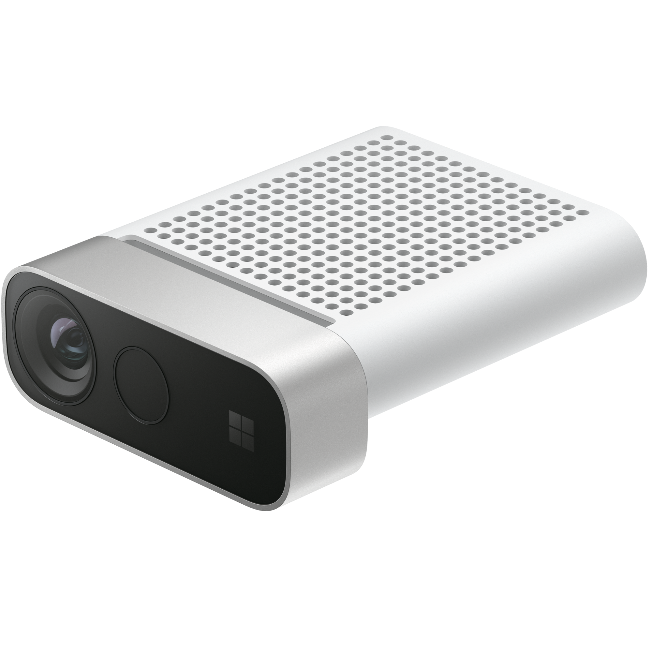
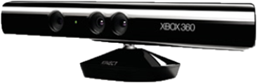
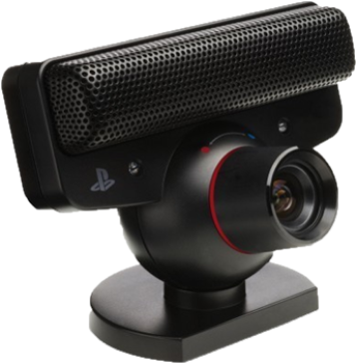
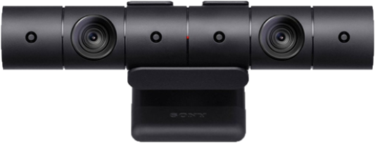
Investigación de los Dispositivos Pioneros
El body tracking comercial fue introducido por el dispositivo Kinect desarrollado por Microsoft.
Existen alternativas como:
Azure Kinect (2020)
PlayStation Eye (2007)
PlayStation Camera (2013)
Kinect Azure Kinect
PlayStation Eye PlayStation Camera

Slide 9
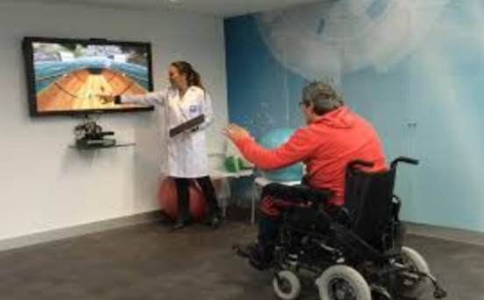
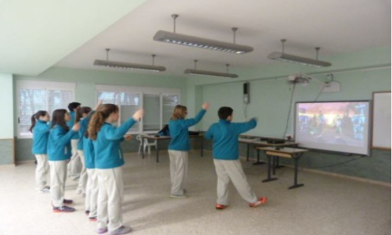
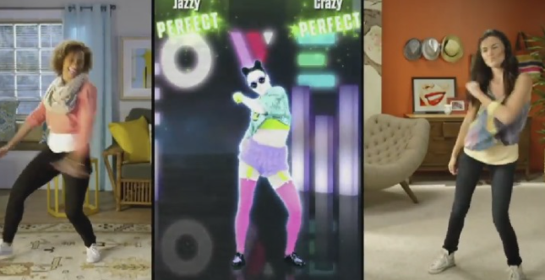
Ámbitos de uso
Ámbito Pedagógico:puede envolverse con un importante aspecto interactivo, el beneficio a la inteligencia corporal kinestésico, motiva y promueve el aprendizaje e interés por las actividades.
Ámbito de Entretenimiento y Entrenamiento: La actividad lúdica es muy popular y tiene un amplio rango de usuarios potenciales.
Ámbito Clínico: Útil particularmente en la rehabilitación, por su bajo costo y la motivación para personas hospitalizadas.

Slide 10


Clasificación de edades para sistemas interactivos
Los sistemas interactivos se diseñan para diversos públicos, se toman en cuenta dos sistemas, el Estadounidense y el Europeo respectivamente.
Sistema PEGI (Pan European Game Information)
Sistema ESRB (Entertainment Software Rating Board )

Slide 11
3. Objetivos

Slide 12
Objetivo General
Desarrollar un sistema interactivo con Body Tracking, empleando una cámara común
para seguimiento de posiciones, entrenamiento, técnicas de arte marcial y baile.
Objetivos Específicos
1. Utilizar Software existentes para el seguimiento corporal utilizando una cámara.
2. Implementar una función para registrar mapas de movimiento propios del usuario.
3. Proveer una alternativa factible al mercado de sistemas interactivos con Body
Tracking tales como Just Dance.

Slide 13
4. Marco Teórico

Slide 14
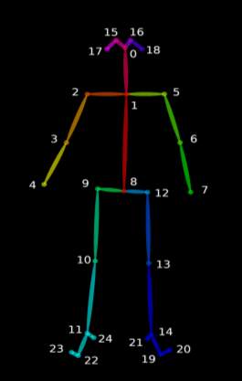

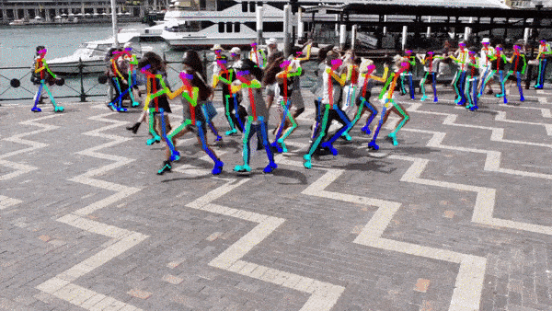
Body tracking – Skeletical tracking
El seguimiento corporal o Body Tracking se realiza a través del enfoque de ajuste de aprendizaje. A través de este método, se debe disponer de una gran cantidad de imágenes de personas con notas y especificaciones del esqueleto de la persona.
El seguimiento del esqueleto es ofrecido por una amplia cantidad de herramientas, toma en cuenta ángulos, distancia, figura, color, tamaño, cabello, ropa y ambiente. Se escanea la imagen para reconocer los puntos clave de un cuerpo humano, con la herramienta seleccionada.
Un ejemplo sería el siguiente video (https://www.youtube.com/watch?v=2DiQUX11YaY desde 1:47):

Slide 15
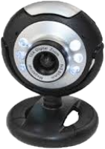
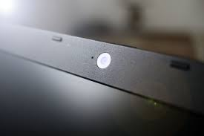
Cámaras y desambiguación
Se debe aclarar que se empleara Webcam para el proyecto y no una Cámara de profundidad.
La profundidad de campo (Depth Of Field DOF) es un sistema automático para el ajuste de la lente, permite medir la distancia al objetivo.
Los sensores RGB-D combinan un sensor de profundidad DOF que emplea sensores infrarrojos para detectar la profundidad y sensores de RGB (un modelo de colores) para dar color a los objetos detectados según la distancia
La Webcam es la cámara que viene por fábrica con la computadora, también es la cámara genérica empleada por las computadoras para transmitir en vivo videos en varias plataformas de Internet

Slide 16
Inteligencia artificial
Un programa que en un mundo arbitrario, no se las arregle peor que un humano
Deep Learning: Emular la inteligencia humana a través del mundo que lo rodea a través de Neural Networks, permitiéndole darse cuenta de sus propios errores.
Modelo CAFFE: El modelo CAFFE es un Framework OpenSource que emplea librerías C++ y CUDA para Deep Learning.
Se tiene un dataset de miles de cuerpos humanos, cada uno con los puntos clave del esqueleto humano marcados y la herramienta selecta lo emplea para estimar la pose humana en el Modelo BODY_25.
Todos los puntos clave que conforman el esqueleto tienen coordenadas (x,y) que generan una Point Cloud.
Modelo BODY_25.

Slide 17
5. Estudio de Alternativas

Slide 18
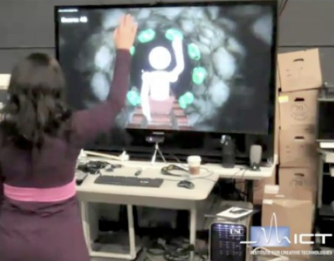
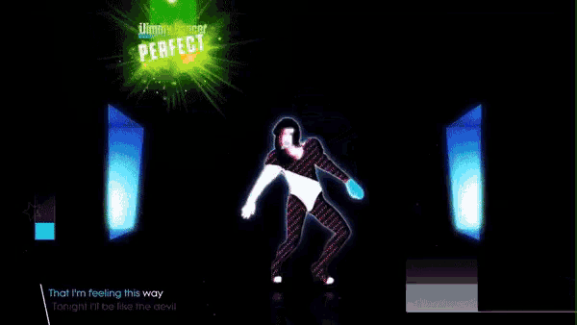
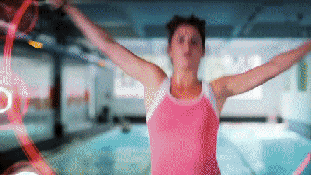
Alternativas de pose it!
Just Dance
Dance Experience
Shape Up
Wii Fit
Programas privados y desconocidos

Slide 19
Alternativas de herramientas
Trajes con sensores de movimiento
Creación de Software propio para Body Tracking
DeepMotion
Unity y Kinect
¡No!
TensorFlow PoseNet
TensorFlow es una herramienta Open Source para Machine Learning, PoseNet es un derivado que permite Body Tracking en tiempo real.
OpenPose
OpenPose es una herramienta Open Source para Body Tracking, cuenta con un plug-in en Unity y

Slide 20
6. Metodología

Slide 21
Metodología ágil scrum
La más apropiada es la metodología SCRUM, por su seguimiento, comunicación, forzando un reporte diario y avance continuo con resultados productivos.
Roles de la Metodología
Product Owner: Ricardo Fernández
SCRUM Master: Brami Prudencio
Project Manager: Juan Diego García
SCRUM Team: Los tres anteriores
Tareas: Los requerimientos traducidos a tareas para facilidad del SCRUM Team.
Estimación de Póker: Arriesgado método de calculo de tiempo de tareas.
Sprint Backlog: Pizarra donde se muestran las tareas.
Product Backlog: Tabla con el seguimiento de las tareas de Sprints
Gráfico Burn Down – Up: Referencia visual estimada de la trayectoria del proyecto.

Slide 22
7. Análisis y Desarrollo de Diseño

Slide 23
8. Desarrollo e Implementación

Slide 24
9. Plan de Actividades

Slide 25
10. Conclusión y Recomendaciones

